Slide 1
§1.1 牛顿的《原理》奠定了经典力学的
理 论 基 础
1.经典力学发展简史
力学是自然科学中发展最早、最成熟的一门学科．近代力学的理论体系是在伽利略—牛顿时代形成的．以《原理》作为立论依据的力学理论称为经典力学,本课程讲述其理论框架及其求解典型力学问题的方法．
（1）在欧洲,从古希腊到伽利略—牛顿时代，占统治地位的自然哲学观是亚里士多德(Aristotle，前384一前322)的思想体系．

Slide 2
（2）牛顿(I．Newton，1643—1727)综合了伽利略(G.Galilei,1564-1642)等科学家的成就,1687年发表《原理》,定义了质量、时间、空间、力等力学的基本概念,发表了力学运动三大定律,奠定了经典力学的理论基础,创立了牛顿力学体系．
（3）18世纪伯努利、达朗贝尔、欧勒、拉格朗日等人先后发展了经典力学的分析形式．拉格朗日1788年发表《分析力学》建立了经典力学的拉格朗日形式，用体系的动能和势能取代了牛顿形式的加速度和力，将力学的研究和应用范围开拓到整个物理学．

Slide 3
(4) 19世纪30年代，哈密顿又推广了分析力学，将力学体系的变量从广义坐标扩大到广义动量，适应了当时整个物理学发展的要求，为量子力学的建立准备了理论条件．
2．经典力学的理论基础
力学研究的是物体空间位形随时间的变化规律．牛顿在《原理》中首先解决了物质观、时空观和运动观这一古代自然哲学的核心问题，使物质、时空、运动从一般哲学概念发展为可用数学作定量表述的定义、定律、定理，从而奠定了经典力学的理论基础．

Slide 4
（1）经典力学的物质观
牛顿彻底摒弃了亚里士多德的物质观(万物由土、水、气、火四种元素组成)，复活和发展了古希腊原子论的思想。他认为: 所有的物质，不论天上还是地下，都由可以称之为原子的微粒所组成。原子有不同的层次，原子之间存在相互吸引和排斥的力，因而可以凝聚分离，构成万物及其运动。
在原子论基础上，牛顿建立了质点模型，进而建立两体、三体、质点系、刚体、流体等力学模型。《原理》第一节给出质量、动量、力等概念的确切定义，这些定义和以原子论为基础的质点模型结合起来，构成经典力学完整的物质观。

Slide 5
（2）经典力学的绝对时空观
用一条无限长的直线代表时间，在其上任取一点代表现在，向右代表未来，向左代表过去，相同的长度代表相同的时间间隔．这样所定义的时间用数学术语来表示就是：时间是一维的、均匀的、无限的，与空间和物质都没有关系。这就是牛顿的绝对时间．

Slide 6
牛顿认为存在绝对空间。取空间任意一点为坐标系的原点，过原点作相互正交的三个坐标轴，方向任意选取，向正负方向无限延伸。质点在空间中的位置可用3个坐标值表示。以绝对空间为参考系的物质运动称为绝对运动，一切相对于绝对空间作匀速直线运动的参考系称为惯性参考系。
牛顿的绝对空间用数学术语来表述：它是三维的、均匀的、各向同性的(坐标原点和3个正交坐标轴的方向可任意选取)、无限的。

Slide 7
（3）经典力学的运动观
主要有两方面：
一、牛顿三定律和力学相对性原理的确立，它们是力学的最高原理
牛顿明确定义了动力学理论所必需的一套完整的辅助概念，发明了微积分，将力学原理与数学结合起来，使力学成为可以作严密逻辑运算的科学理论，把许多原先认为互不相关的力学现象纳入了一个统一的理论框架。
二、万有引力定律的发现
万有引力的发现，使天体运动和地面物体的运动服从相同的运动规律，彻底打垮了长期占统治地位的亚里士多德的天上和地上有别的神话．

Slide 8
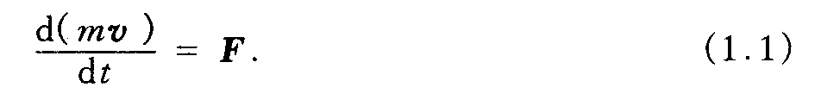
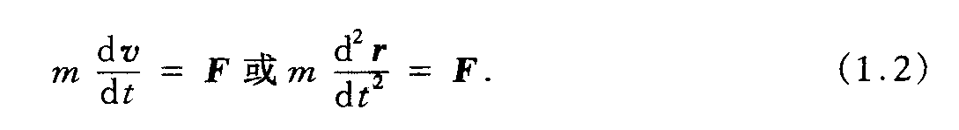
A.《原理》中的牛顿力学三定律
第一定律 一个物体，若没有外力影响使其改变状态，则该物体仍保持其原来静止的或匀速直线运动的状态．
第二定律 运动的变化，与所加的力成正比，其方向为力作用的方向.
(1.1)
(1.2)
第三定律 作用恒与其反作用相等，方向则相反．

Slide 9
B.力学相对性原理和惯性参考系
伽利略提出：在一个系统内部的任何力学实验，都不能判定这一系统是静止的还是在作匀速直线运动，这就是力学相对性原理。
因此，不存在绝对空间，任何一个实际的参考系也都不是严格的惯性系。从观测的角度看，在有限的观测时间内,在宇宙充分大的范围中,几乎观测不到恒星的显著运动，因此可以选择太阳指向某一恒星的方向作为惯性系的坐标轴。牛顿三定律对于所有的惯性参考系都是成立的。

Slide 10
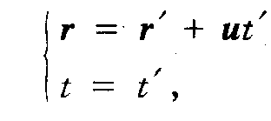
惯性系有无穷多个，设惯性系S’相对于S以匀速u运动，则这两个惯性参考系之间的时空坐标的变换关系为：
(1.3)
(1.3)式称为伽利略变换．将(1.3)式代人(1.2)式，可知牛顿第二定律在伽利略变换下保持不变．力学相对性原理又可表述为：力学定律对于伽利略变换保持不变．
经典力学是以上述原理为前提，逻辑演绎推理出来的一个完整的理论体系。如果情况与上述物质观、时空观、运动观有明显的差异，则经典力学就不再适用，而需要应用相对论力学和量子力学.

Slide 11
3．牛顿的四条《哲学推理规则》
(１) 规则I: 我们只承认那些真实的而又足以说明自然界事物表象的原因，此外再没有更多的原因。
简单性原理：科学上正确的东西都是简单的，如果同一个问题可用简繁不同的方法得到相同的结论，应该选用简单的方法。
（2）规则Ⅱ：我们必须尽可能地将同样的自然界结果，归之于同样的原因。
因果性原理：因果性原理就是决定论，直到20世纪初量子力学建立以前，因果律是物理学最牢固的信条之一。

Slide 12
（3）规则Ⅲ：物体属性既不允许增强也不允许削弱，凡是在我们实验所能到达的范围内发现属于一切物体的属性，都应视为一切物体的普遍属性。
统一性原理：统一性原理是指牛顿在《原理》中所阐述的物质观、时空观、运动观对整个自然界都是普遍适用的，这是自然哲学的根本所在。

Slide 13
（4）规则Ⅳ：在实验哲学上，我们把用一般归纳法从现象推导的命题，看作准确的或很接近于真实的，虽然可以想象出任何相反的假设，但是直到其他现象出现而使其变得更准确或出现例外之前，仍应如此看待。
真理性原理：真理性原理就是绝对真理和相对真理相结合的观点，从实验现象通过归纳分析得出的结论，应该是真实的或接近真实的，这就是承认客观真理的存在；同时又指出以后可能会出现新的现象使结论变得更准确，这就是相对真理的观点．
简单性原理
统一性原理
因果性原理
真理性原理

